Slide 1
L’usage prudent des antibiotiques en médecine vétérinaire
Alain Bousquet-Mélou
Février 2025

Slide 2
Les résistances bactériennes aux antibiotiques sont une menace pour la santé humaine

Slide 3
L’antibiothérapie animale est fortement interpellée sur le volet des risques pour la santé publique

Slide 4

Toute utilisation d’antibiotiques exerce une pression de sélection sur les écosystèmes bactériens
Chaîne alimentaire
Médecine
vétérinaire
Médecine humaine
de ville
Hôpital
Agriculture
Environnement

Slide 5



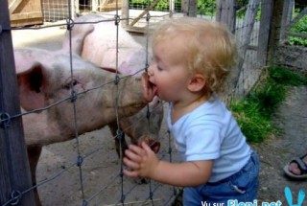
IMPORTANCE DES ECOSYSTEMES BACTERIENS NON CIBLES
Microbiote
Pathogènes zoonotiques
Gènes de résistance
Microbiote
Environnement
AB
Chaine alim
LES PRINCIPAUX ENJEUX
CONCERNENT LES FLORES COMMENSALES
LE MICROBIOTE INTESTINAL A L’ECHELLE GLOBALE
5

Slide 6
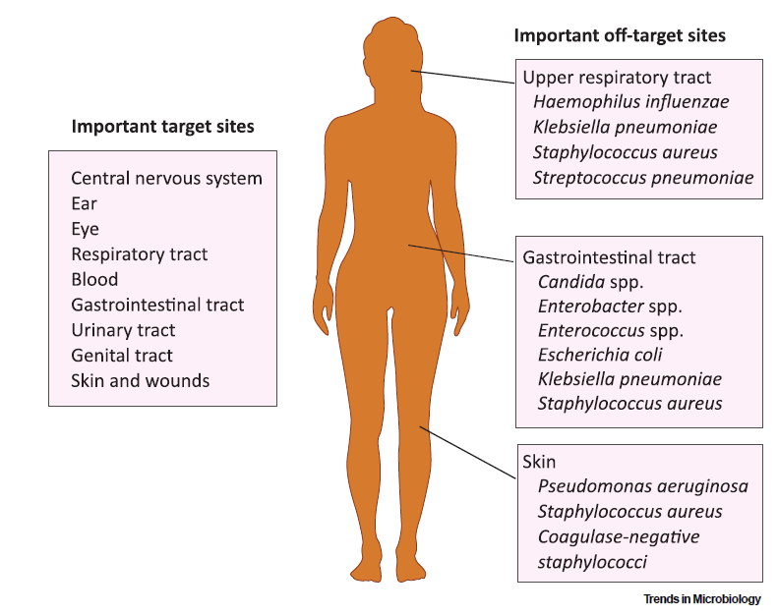
IMPORTANCE DES ECOSYSTEMES BACTERIENS NON CIBLES

Slide 7
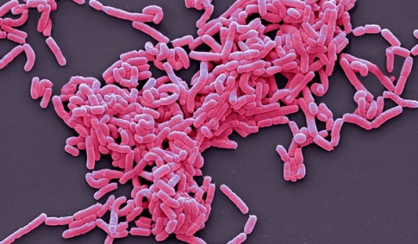
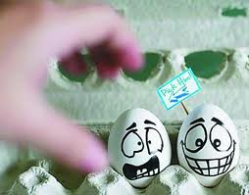
Antibiotiques chez les animaux : quels dangers pour l’Homme ?
Danger = Pathogène de l’Homme + Résistance aux antibiotiques
Cas 1 : FLUOROQUINOLONES
- Mécanismes de résistance chromosomiques
- Transmission verticale ou clonale
- Problème si les bactéries résistantes sélectionnées chez l’animal sont PATHOGENES pour l’Homme : Salmonella, Campylobacter, E. coli pathogènes

Slide 8
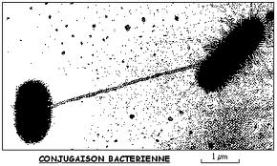
Antibiotiques chez les animaux: quels dangers pour l’Homme ?
Danger = Pathogène de l’Homme + Résistance aux antibiotiques
Cas 1 : FLUOROQUINOLONES
Cas 2 : CEPHALOSPORINES
- Mécanismes de résistance plasmidiques

Slide 9
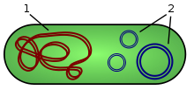
Antibiotiques chez les animaux: quels dangers pour l’Homme ?
La transmission plasmidique
Plasmide = support génétique mobile (transmissible)
Plate-forme génétique pour la multi-résistance
Co-sélection de multi-résistances

Slide 10
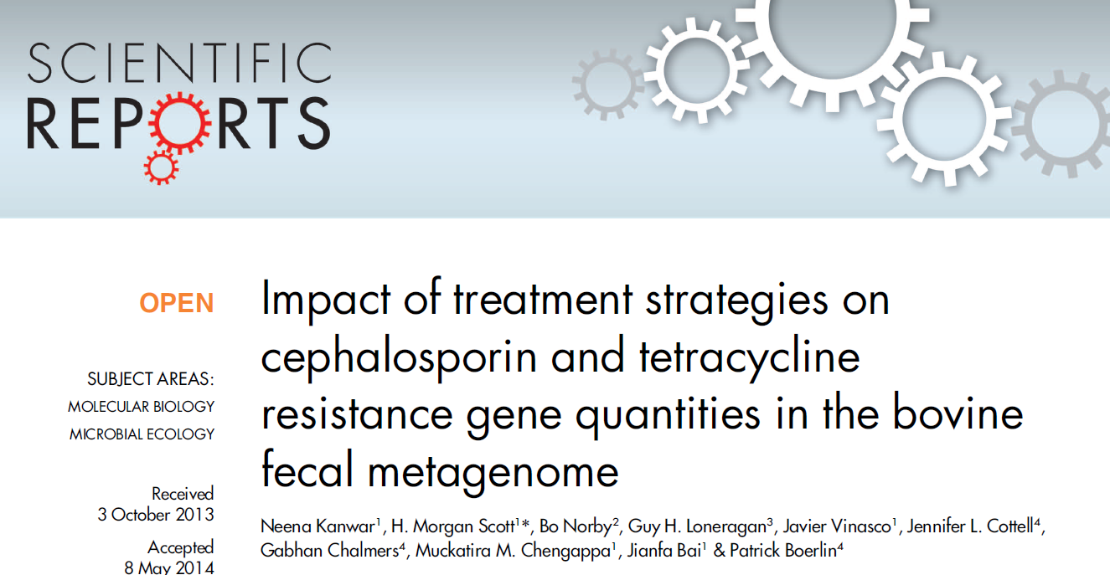
La chlortétracycline co-sélectionne la résistance aux céphalosporines de 3ème génération portée sur les mêmes plasmides

Slide 11
Antibiotiques chez les animaux: quels dangers pour l’Homme ?
Danger = Pathogène de l’Homme + Résistance aux antibiotiques
Cas 1 : FLUOROQUINOLONES
Cas 2 : CEPHALOSPORINES
- Mécanismes de résistance plasmidiques
- Transmission verticale et horizontale
Problème pour TOUTES les bactéries résistantes sélectionnées chez l’animal, qui servent de véhicules aux gènes de résistance
BLSE
MICROBIOTE INTESTINAL
« coli-postaux »

Slide 12
Antibiorésistance : quels dangers pour l’Homme ?
LES PRINCIPAUX ENJEUX
CONCERNENT LES RESISTANCES PLASMIDIQUES AUX BACTERIES GRAM-NEG
EN PARTICULIER LES BETA-LACTAMASES A SPECTRE ETENDU
Pr P Delobel, SMIT, CHU Toulouse

Slide 13
Une antibiothérapie raisonnée doit chercher à concilier les objectifs de santé animale et de santé humaine
Absence de symétrie entre les deux objectifs

Slide 14
Antibiotiques en élevage : les flores bactériennes concernées
Antibiotique voie orale
Tube digestif
10¹⁴ bactéries
Pathogènes zoonotiques résistants
(salmonelles, Campylobacter)
Flore commensale (gènes de résistance)
Infection alimentaire
Réservoir de gènes de résistance
X ?
Antibiotique voie parentérale
Sang
Chaîne alimentaire
Environnement
HOMME
Pathogène d'intérêt vétérinaire
5
5
SANTE ANIMALE
SANTE PUBLIQUE
14

Slide 15
Antibiotiques en élevage : les flores bactériennes concernées
Antibiotique voie orale
Tube digestif
10¹⁴ bactéries
Pathogènes zoonotiques résistants
(salmonelles, Campylobacter)
Flore commensale (gènes de résistance)
Infection alimentaire
Réservoir de gènes de résistance
Optimisation
éleveur-animal-vétérinaire
Enjeux locaux et immédiats
Résultats visibles
Composante écologique de danger pour l’Homme
Enjeux globaux et décalés dans le temps
Pas d’effet visible en direct
Antibiotique voie parentérale
Sang
Chaîne alimentaire
Environnement
HOMME
Pathogène d'intérêt vétérinaire
5
5
SANTE ANIMALE
SANTE PUBLIQUE
15

Slide 16
Comment réduire la pression de sélection sur les flores bactériennes ?
Antibiotique voie orale
Tube digestif
Pathogènes zoonotiques résistants
(salmonelles, Campylobacter)
Flore commensale (gènes de résistance)
Antibiotique voie parentérale
Sang
Abandonner les usages inutiles
Encadrer
Optimiser les usages utiles
Pathogène d'intérêt vétérinaire
SANTE ANIMALE
16

